Slide 1
Основные приёмы решений тригонометрических уравнений.

Slide 2
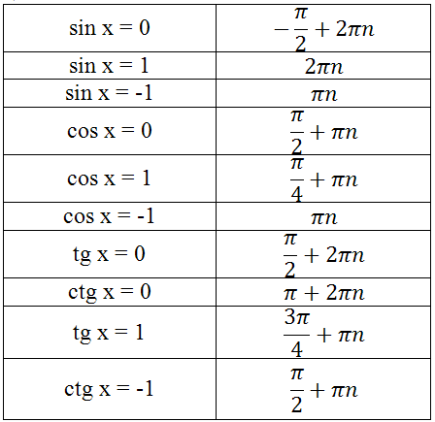
Сопоставьте следующие колонки таблицы:

Slide 3
Решить уравнения:
1).
Решение:
Ответ:
2).
Решение:
Ответ:

Slide 4
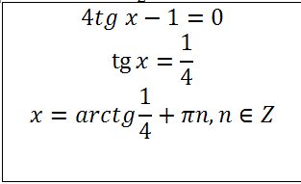
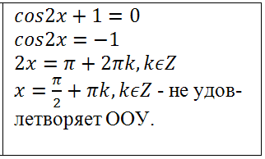
3)
Решение:
ООУ:
Ответ:

Slide 5
Метод введения вспомогательной переменной.
№1.
Решение:
Замена:
Не имеет решений
Ответ:

Slide 6
№2.
Решение:
Воспользуемся формулой:
Получаем:
Не имеет решений
Ответ:

Slide 7
Метод разложения на множители.
№3.
.
Решение:
О.О.У.:
Сгруппируем слагаемые и вынесем общие множители за скобки:
Данное решение не удовлетворяет О.О.У.
Ответ:

Slide 8
№ 4
Решение:
Воспользуемся формулой разности косинусов:
Не имеет решений
Ответ:

Slide 9
Однородные уравнения.
№5
- однородное уравнение 1-ой степени
Решение:
Пусть
Тогда и sin x = 0, получим систему:
данная система не имеет решений
Следовательно, cos x = 0 не является корнем данного уравнения и обе части уравнения можно поделить на cos x, т.к. при этом не произойдёт потери корней.
Разделим обе части уравнения на, Это можно сделать, т.к.
Получим уравнение
Ответ:

Slide 10
№ 6 3sin ² x + 4 sin x · cos x + 5 cos ² x = 2
Решение:
3sin ² x + 4 sin x · cos x + 5 cos ² x = 2 sin ² x + 2 cos ² x
Переносим все члены уравнения в одну часть:
sin ² x + 4 sin x · cos x + 3 cos ² x = 0
данная система не имеет решений
Следовательно, cos x = 0 не является корнем данного уравнения и обе части уравнения можно поделить на cos ² x, так как при этом не произойдет потеря корней.
Разделим обе части уравнения на cos²x 0.
Получим уравнение
tg²x + 4tg x + 3 = 0
Делаем замену tg x = t
t⁵ + 4t + 3 = 0
t₁ = -1, t₂ = -3
tg x = -1
tg x = -3
Ответ:

Slide 11
Неоднородные уравнения.
№ 7
Решение:
Поделим обе части уравнения на
Получим уравнение
Замечаем, что
, т.е. имеем уравнение
Применяем формулу синуса разности:
Ответ:

Slide 12
Решение:
Поделим обе части уравнения на
Получим уравнение
Замечаем, что
, т.е. имеем уравнение:
В данном случае синус и косинус имеют нетабличные значения, поэтому получается очень некрасивое уравнение. Тогда для решения этого уравнения лучше воспользоваться следующим способом.

Slide 13
№ 8
Решение:
Разделим обе части уравнения на т.к. в этом случае не
произойдет потери корней.
Ответ:

